Slide 1

多选题
1分
推荐系统输入数据必须具备如下哪些要素
A
用户集合
B
项的集合
C
效用矩阵
提交

Slide 2

多选题
1分
基于内容推荐的算法优点
A
冷启动或者稀疏性的问题不明显
B
能给新项目或不流行项目推荐
C
能给品味一致（项的特征相似）的用户推荐
D
利用其它用户的优质判断
提交

Slide 3
多选题
1分
基于内容推荐的算法缺点
A
项的特征难以描述
B
没有利用其它用户的优质判断
C
没有考虑用户多方面的兴趣
D
冷启动或者稀疏性的问题不明显
提交

Slide 4
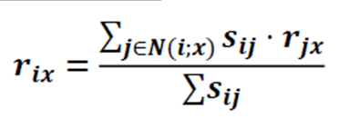
多选题
1分
协同过滤算法优点
A
不需要特征选择
B
利用其它用户的优质判断
C
考虑用户多方面的兴趣
D
可以很好解决冷启动问题
提交

Slide 5
多选题
1分
协同过滤算法缺点
A
不能够很好解决冷启动问题
B
评分矩阵稀疏，使得推荐效果差
C
无法给只有单一口味的用户推荐项目
D
倾向于推荐流行项目
提交

